Slide 1
Семейная реликвия
Выполнил ученик 10 класса
.Лаков Артур МБОУ СОШ №2
П.Первомайский .Оренбургского района .Оренбургской области
Руководитель проекта Ведмицкая Валентина Эвальтовна.

Slide 2
Семейная реликвия
.
В каждой семье есть предмет , особо хранимый всеми членами семьи. Он передается из поколение в поколение. Почему же так бережно хранят данный предмет? Возможно , потому что с ним связаны какие-то события семьи, памятные даты. Реликвией могут быть совершенно разные вещи: книги, иконы, сувениры, фотографии и многое другое. В моей семье реликвией является фотография

Slide 3
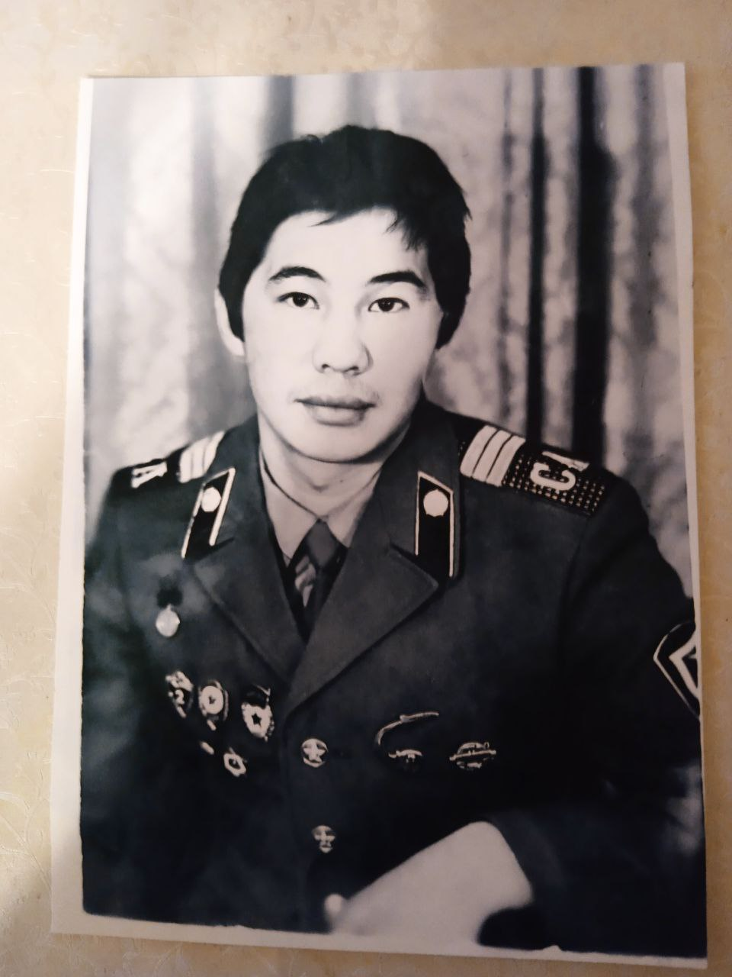
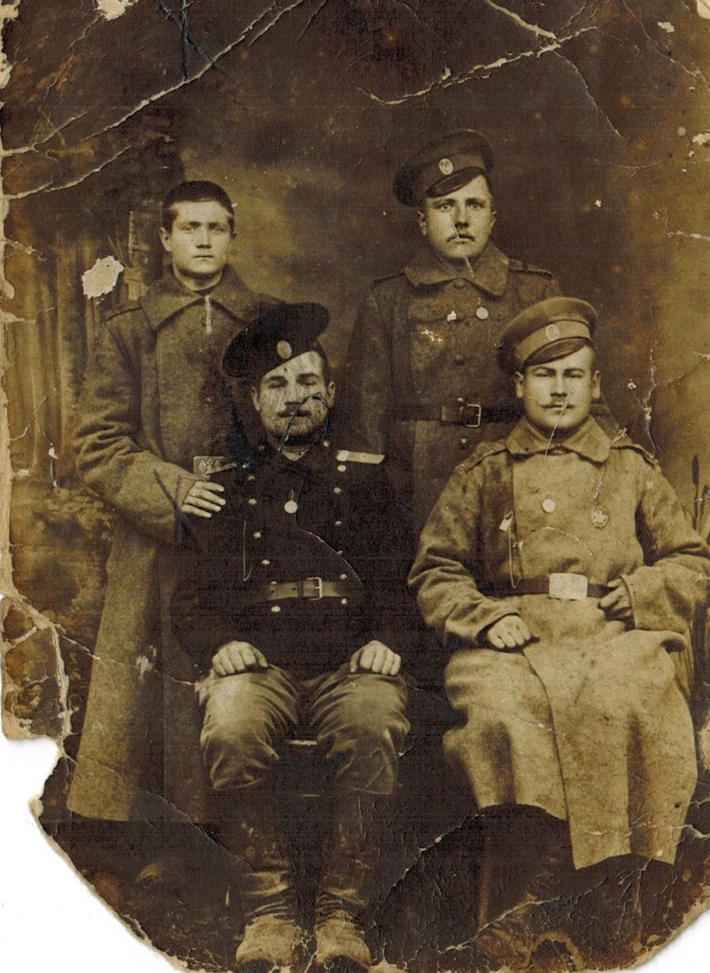
Семейная реликвия
прадедушка-
Хохлов Иван
Павлович

Slide 4
Семейная реликвия
.
С фотографии на нас смотрит дедушка , пап мамы .
Карабалиев Есенгильди Демесинович.
Родился 30.06.1962 год
Сержант .Химические войска .
Срочную службу отслужил 1981-1983.
ГДР. г .Риза

Slide 5
Семейная реликвия
Связь поколений не прервалась, благодаря подвигу наших предков, их мечты и надежды сбылись. У нас мирное небо над головой, и мы живем. В наше непростое время нам обязательно нужно сохранить эту связь и достойно нести память о наших родных и близких

Slide 6
Семейная реликвия
Благодарим за внимание.

